Slide 1

Happy House.
팀장 김성우
팀원 김형우

Slide 2
목차
01
기획 배경 및 목표
02
일정
SSAFY
03
시장 분석
04
개발 결과
05
개발 후기

Slide 3

Take 1.
기획 배경 및 목표

Slide 4
Take 1
기획 배경 및 목표
001
>>
오르는 집 값
부동산 가격은 지난 10년간 꾸준히 우 상향 중, 이를 바탕으로 부동산 관련 웹 사이트를 제작 하기로 결정
002
>>
서울 경기 부동산 수요 증가
서울 및 경기 지역의 10년차 부부들의 부동산 수요 증가
목표
>>
일일 트래픽 100 이상
사용성을 고려하여 UI 제작 및 가용성을 높이기 위한 Back End 최적화

Slide 5

Take 2.
일정

Slide 6
Take 2
일정
Version 0.1
Version 0.3
Version 0.5
Version 1.0
프로토 타입 제작
공지사항
게시판
로그인
로그아웃
관심 거래
Happy House 화면 설계
지도
거래 기능 구현
날씨 기능 구현
뉴스 기능 구현
회원 기능 구현
지도 기능 구현
시나리오 작성
화면 설계
데이터 모델링
초기 프로젝트 설정
요구사항 명세
>>
>>
>>
최종 화면 구현
메인 화면 추가

Slide 7

Take 3.
시장 분석

Slide 8
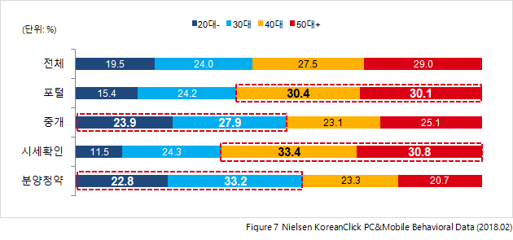
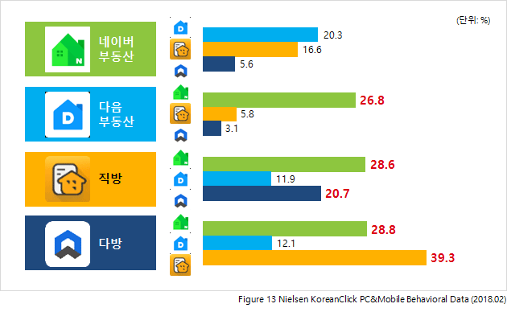
Take 3
시장 분석
포털 시스템의 경우
이용자
나이대 비교
40~50대 이상의 사용자들이 가장 이용률이 많다. 이를 고려하여 매매 위주로 데이터 조회하도록 제작
온라인 부동산 서비스
중복 이용률 고려
주요 온라인 부동산 서비스 분석
온라인 부동산 서비스 향후 전략
접근성이 좋고 빠른 접근이 쉬운 포털의 중복 이용률이 높을 것으로 추정
수도권 중심으로 한 부동산 가격의 상승세와 가구 형태 변화로 인해 부동산 수요 꾸준히 상승 할 것으로 판단

Slide 9

Take 4.
개발 결과
(시연 동영상)

Slide 10
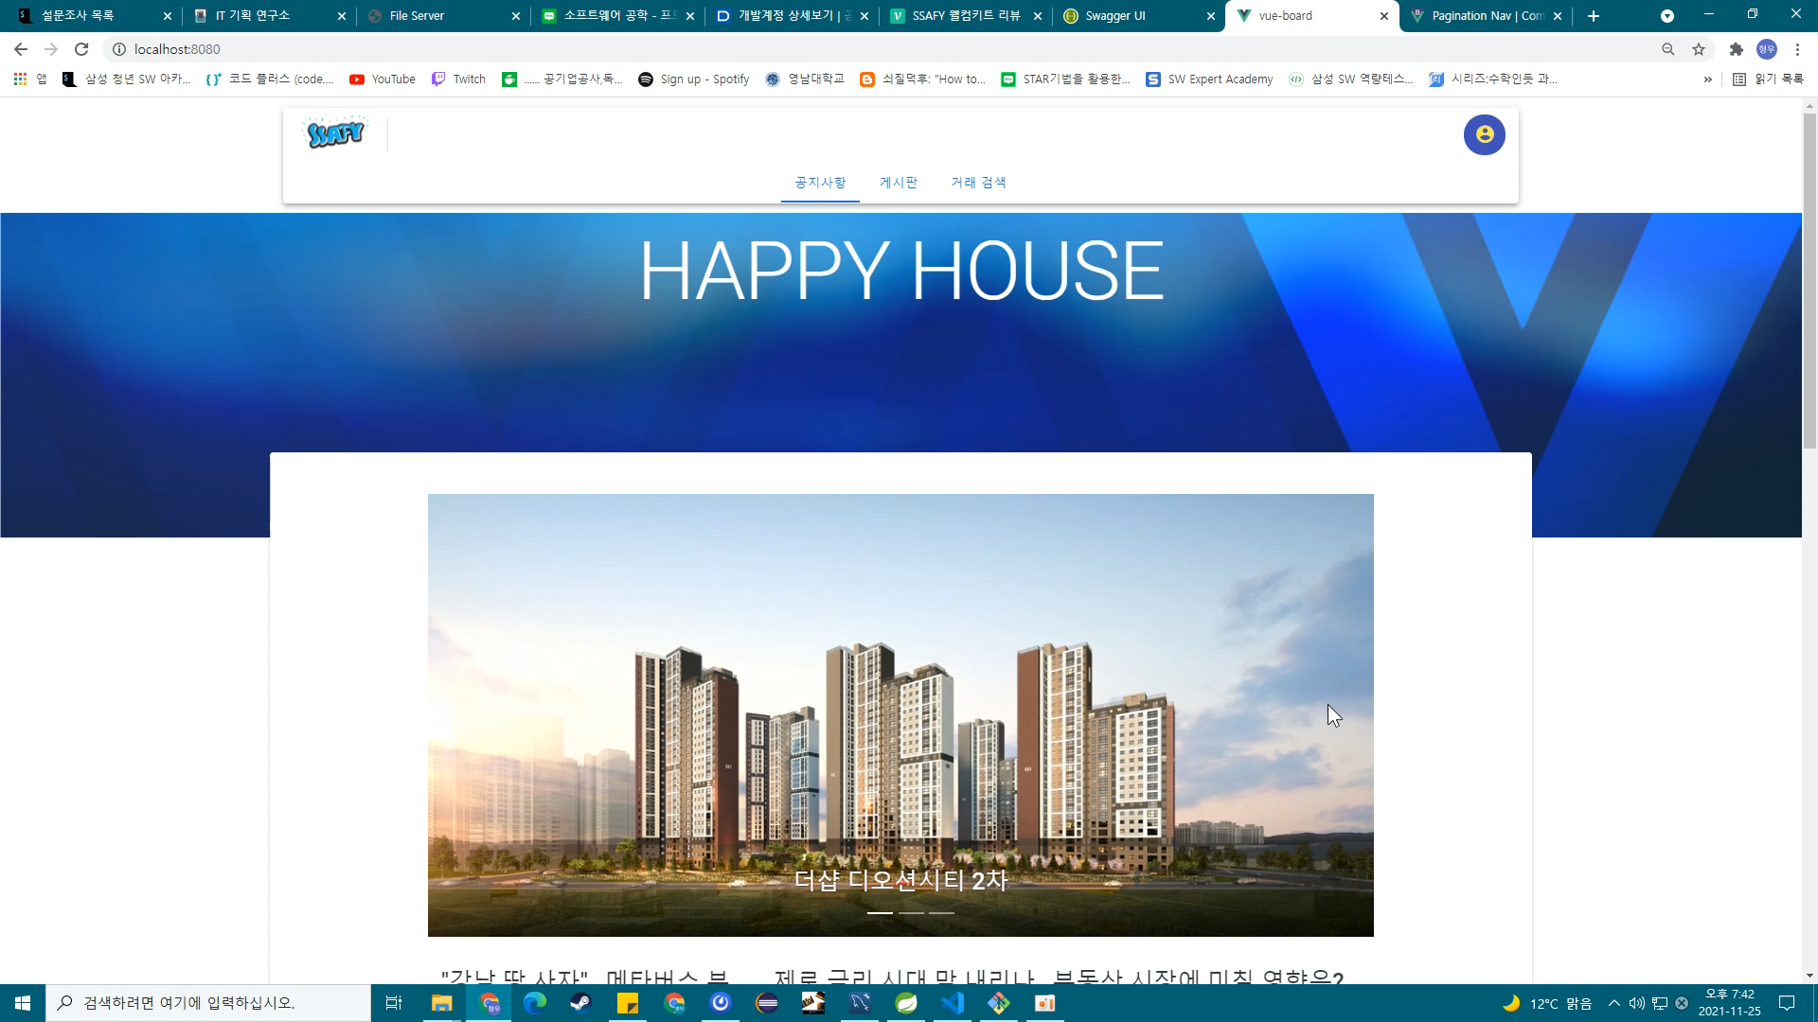
Take 4
개발 효과
시연 동영상 붙여넣기
지도 출처 © SimpleMaps.com: http://simplemaps.com/resources/svg-maps

Slide 11

Take 5.
개발 후기

Slide 12
김형우
김성우
All Vue로 제작하여 Vue 프론트 부분에서 미흡했던 vuex 사용 및 파싱 등을 공부하고 제대로 익힐 수 있었던 유의미한 개발이였습니다.
해보고 싶었던 웹 프로젝트를 성공적으로 끝 마칠 수 있어서 유의미한 개발 시간이였습니다.

Slide 13

Thank You.

